Slide 1
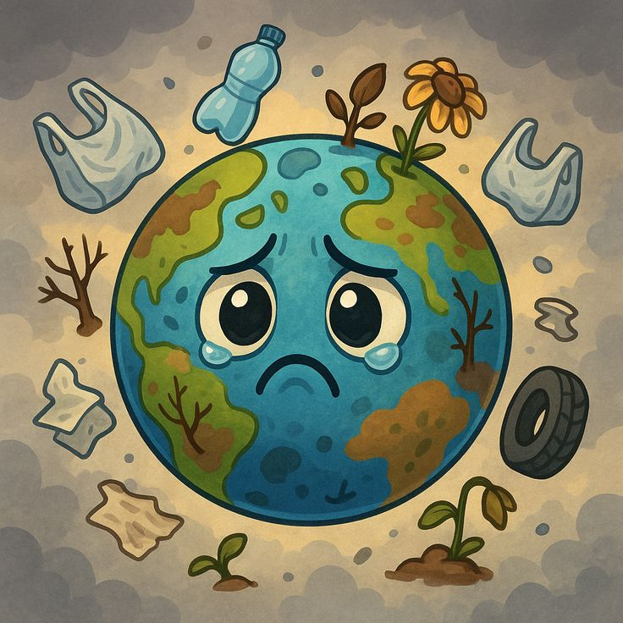
Biến đổi khí hậu Nguyên nhân – Tác động – Giải pháp

Slide 2
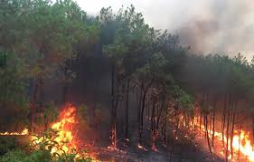
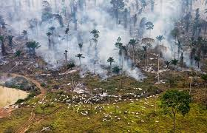
Nội dung
1) Định nghĩa biến đổi khí hậu
2) Nguyên nhân do tự nhiên và con người

Slide 3
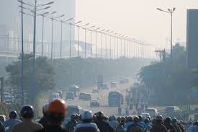
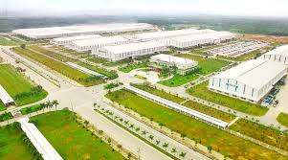
Nguyên nhân chính
Khí thải CO₂, công nghiệp, giao thông, phá rừng

Slide 4
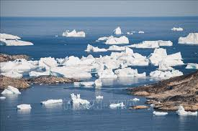
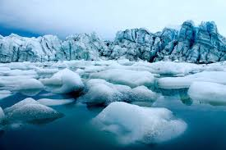
Hậu quả
Nhiệt độ tăng, băng tan, thiên tai, ảnh hưởng sức khỏe

Slide 5


Giải pháp
Năng lượng sạch, trồng rừng, tiết kiệm điện, giảm nhựa.

Slide 6


Kết luận
Chung tay chống biến đổi khí hậu vì tương lai bền vững

